Slide 1
Визуальный анализ данных
Данные
Множества
Временной ряд
Тренд, цикличность, сезонная составляющая

Slide 2
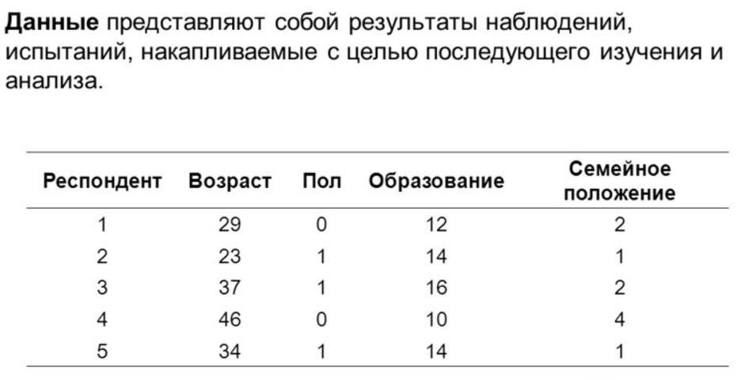
Данные

Slide 3
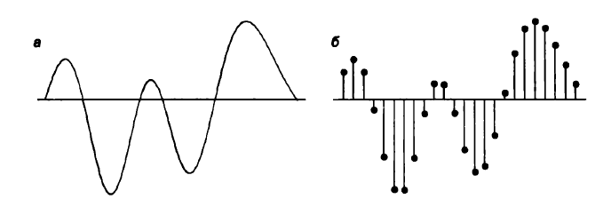
Дискретные и непрерывные данные
Дискретные данные представляют собой отдельные значения признака, общее число которых конечно или, если является бесконечным, то счетно, т.е. может быть подсчитано натуральными числами от единицы до бесконечности.
Непрерывные данные могут принимать любое значение в некотором интервале.

Slide 4
Типы данных, с которыми придется сталкиваться при анализе
Четыре основных способа классификации наборов данных:
- по количеству порций информации (переменных) для каждой элементарной единицы (одномерный, двумерный или многомерный набор данных).
- по типу измерения (числа или категории) для каждого наблюдения.
- по тому, важна или нет упорядоченность во времени записей о результатах измерений.
- по тому, собиралась ли информация специально для этого анализа или данные собирались ранее кем-то другим для своих нужд.

Slide 5
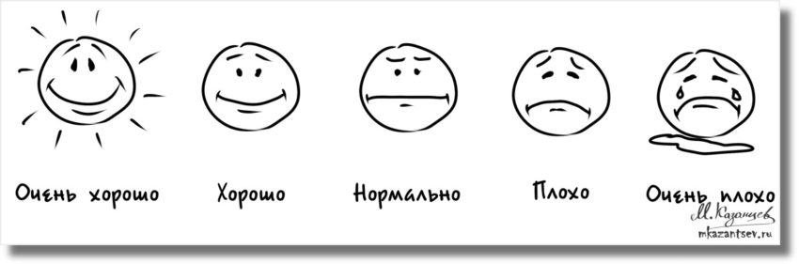
Превращение эмоций, состояний, событий в количественные данные с помощью визуальных технологий.
Лиза решила «померить» свои эмоции. Всё свои возможные эмоциональные состояния она разбила на пять категорий:

Slide 6
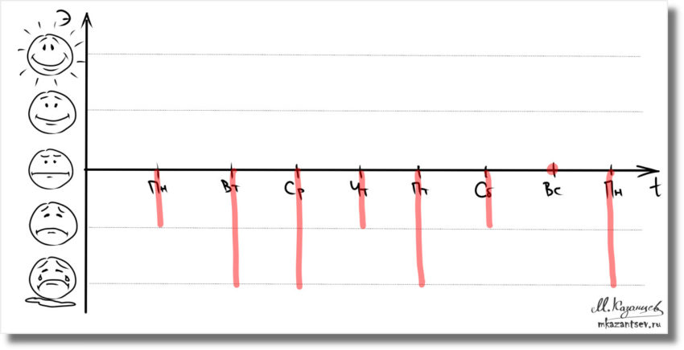
Она стала наносить их на график (при этом она фиксировала свое эмоциональное состояние вечером, перед сном):
http://mkazantsev.ru/skolko-kolichestva-kotorye-opredelyayut-kachestvo-vashej-zhizni/

Slide 7
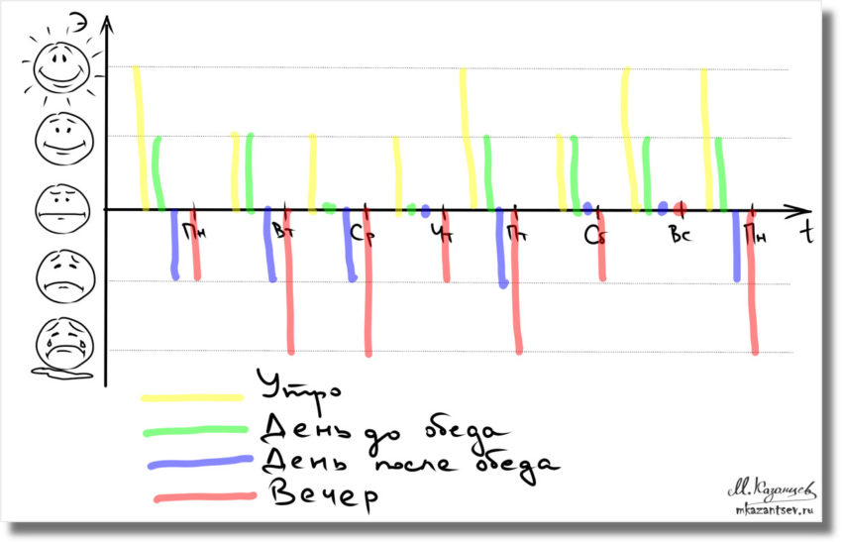
Лиза стала фиксировать эмоции не в конце дня, а чаще: утром, два раза днем и вечером
http://mkazantsev.ru/skolko-kolichestva-kotorye-opredelyayut-kachestvo-vashej-zhizni/

Slide 8
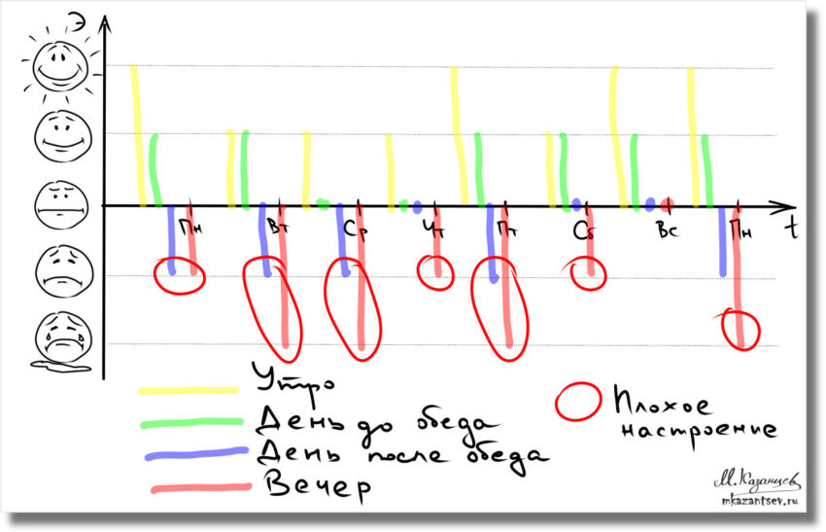
Лиза поняла, что чаще всего ее настроение портится во второй половине дня. И практически гарантированно, вечером:
Что происходит в это время? Лиза занимается домашним хозяйством
http://mkazantsev.ru/skolko-kolichestva-kotorye-opredelyayut-kachestvo-vashej-zhizni/

Slide 9
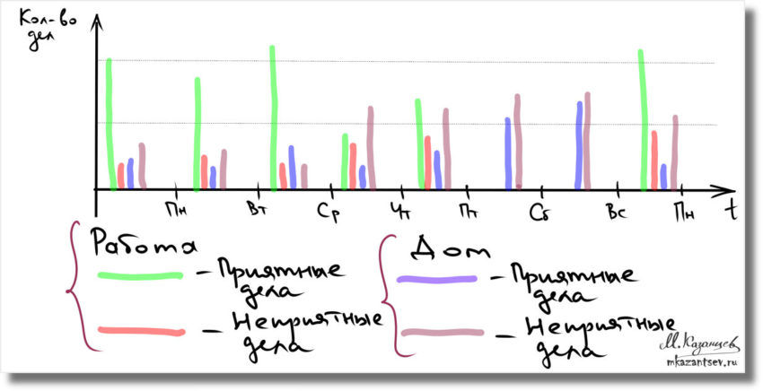
Муж Вася сделал диаграмму, где каждый день отмечал количество приятных и неприятных дел, которые ему приходится делать на работе и дома.
http://mkazantsev.ru/skolko-kolichestva-kotorye-opredelyayut-kachestvo-vashej-zhizni/

Slide 10
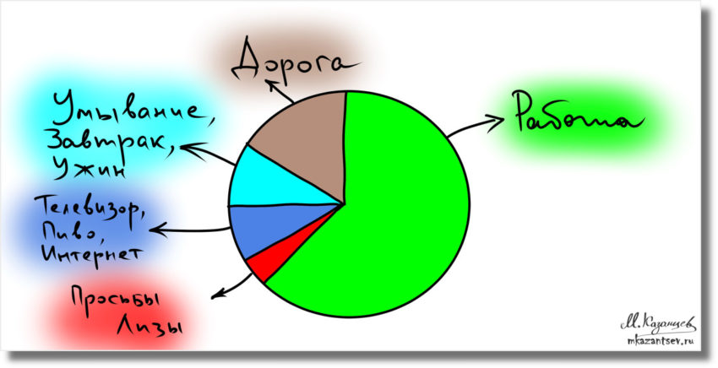
В каком еще виде можно отображать количественные данные?
Такая форма представления данных позволяет моментально сравнить различные величины.
На этой диаграмме Вася изобразил, сколько времени в день на самом деле занимают «неприятные» дела, которыми его нагружает Лиза, по сравнению со всей его дневной активностью и
оказалось, что все эти дела занимают намного меньше времени, чем ему казалось.
http://mkazantsev.ru/skolko-kolichestva-kotorye-opredelyayut-kachestvo-vashej-zhizni/

Slide 11
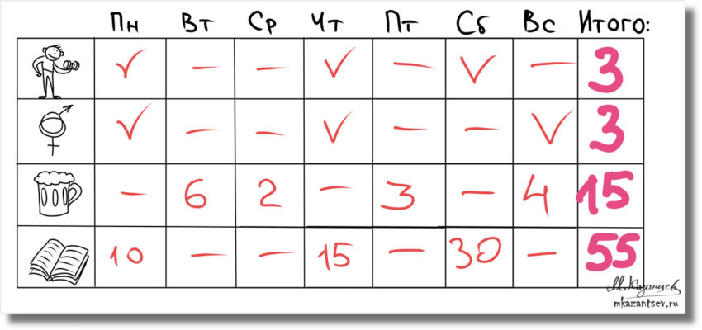
Что еще можно померить и визуализировать?
Можно, например, зафиксировать и проанализировать количество походов в кино, занятий фитнесом, встреч с друзьями, пробежек, бокалов вина, чашек кофе, прочитанных книжных страниц, прослушанных вебинаров…
Такая форма визуализации позволяет отслеживать прогресс или вредные привычки, контролировать потребление отдельных продуктов или определенные виды активности.
http://mkazantsev.ru/skolko-kolichestva-kotorye-opredelyayut-kachestvo-vashej-zhizni/

Slide 12
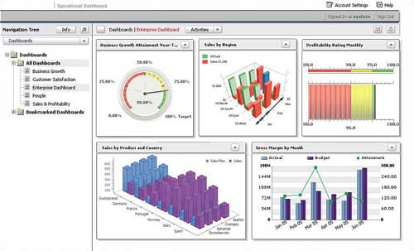
Роль графического представления данных
Правильное представление данных позволяет сразу выявить основные закономерности, скрытые в массиве информации.

Slide 13
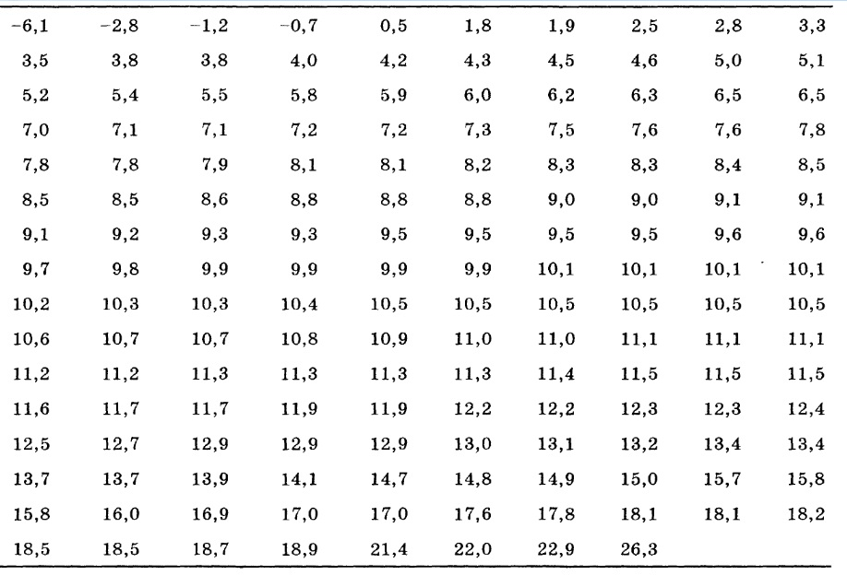
Упорядоченный массив
Упорядоченный массив (не обязательно одномерный) состоит из последовательности данных, расположенных по возрастанию.
Показатели о пятилетней среднегодовой доходности 158 фондов.
Упорядоченные массивы позволяют сразу определить минимальное и максимальное значения, типичные величины, а также диапазон, которому принадлежит основная масса значений
Видно, что наименьший уровень пятилетней среднегодовой доходности равен –6,1% в год, а наивысший достигает 26,3%.

Slide 14
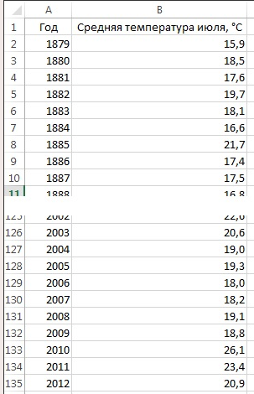
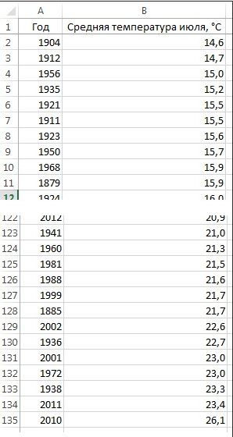
Пример
Чтоб оценить случайную величину ­ температуру ­ необходимо отсортировать (упорядочить) список по значению температуры

Slide 15
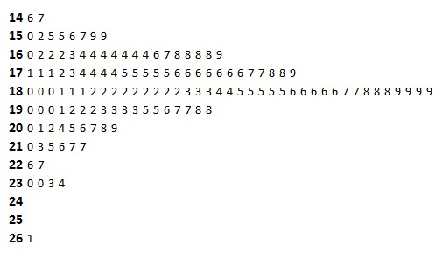
Диаграмма «ствол и листья»
Данные в диаграмме распределены в соответствии с первыми цифрами, или стволами, и замыкающими цифрами, или листьями. Например, число 18,9 в диаграмме «ствол и листья» состоит из ствола 18 и листа 9

Slide 16
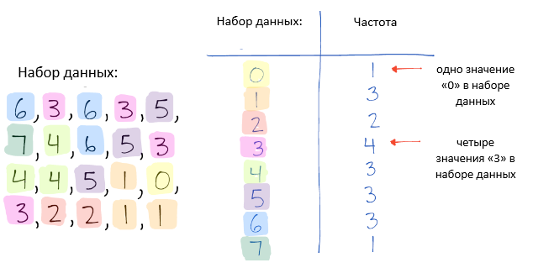
Таблица частот

Slide 17
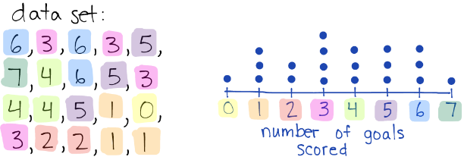
Точечные графики
На таких диаграммах удобно демонстрировать связь между числовыми значениями, входящими в разные ряды данных; на диаграмме можно показать две группы чисел в виде одной последовательности точек.

Slide 18
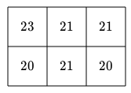
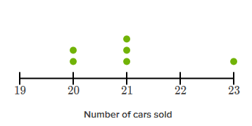
Задание 1
Таня - продавщица автомобилей. Ниже приводится количество автомобилей, которые она продавала в каждом из последних шести месяцев. Используя эти данные, создать точечный график, где каждая точка представляет месяц.

Slide 19
Задание 1
Таня - продавщица автомобилей. Ниже приводится количество автомобилей, которые она продавала в каждом из последних шести месяцев. Используя эти данные, создать точечный график, где каждая точка представляет месяц.

Slide 20

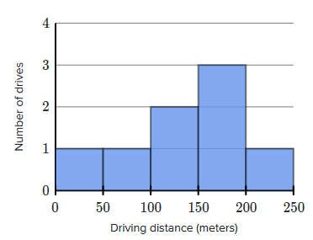
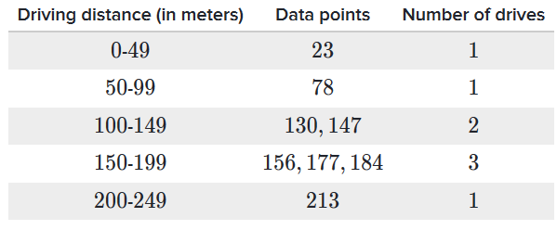
Гистограммы
Гистограмма — это столбиковая диаграмма частот, а не данных. Высота
каждого столбика на гистограмме показывает, как часто указанное на горизонтальной
оси значение встречается в наборе данных. Это дает визуальное представление
о местах повышенной и пониженной концентрации данных. Каждый
столбик на гистограмме может представлять много значений данных (фактически
высота столбика точно отражает количество значений набора данных, которые
принадлежат соответствующему диапазону).

Slide 21
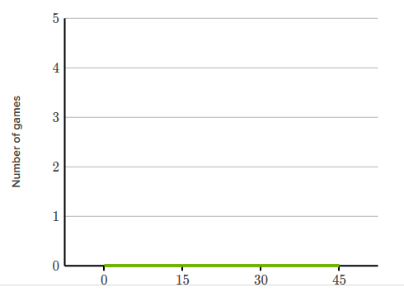
Задание 2
Следующие данные указывают количество очков, которые футбольная команда Hawaii Eagles забила в каждой игре. 17,33,28,23,10,42,3.
Используя данные, создайте гистограмму

Slide 22
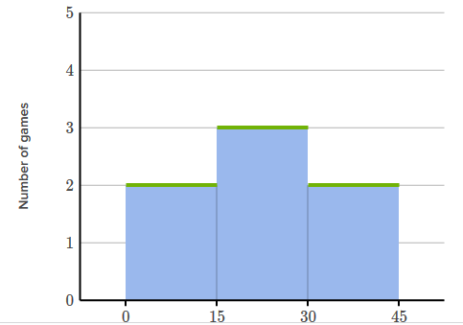
Задание 2
Следующие данные указывают количество очков, которые футбольная команда Hawaii Eagles забила в каждой игре. 17,33,28,23,10,42,3.
Используя данные, создайте гистограмму

Slide 23
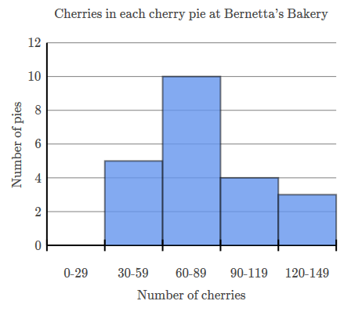
Задание 3
Сколько вишневых пирогов есть у Бернетты?

Slide 24
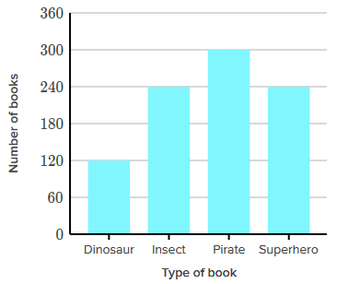
Задание 4
Алиса задавалась вопросом, сколько книг в школьной библиотеке связано с ее любимыми предметами. Она искала онлайн-каталог библиотеки и оценивала результаты.
Алиса прочитала 32 из этих книг. Сколько книг о любимых предметах Алисы, которые она не читала, находится в ее школьной библиотеке?

Slide 25
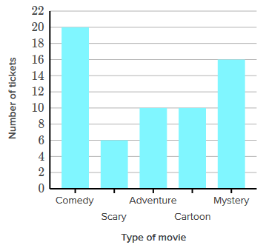
Задание 5
Амир отметил количество билетов, проданных за один час для разных видов фильмов, и показал результаты.
Билеты на страшные фильмы стоят по $ 10, а билеты на мультфильмы стоят $ 8. Какова общая стоимость билетов на ужастики и мультфильмы в час?

Slide 26
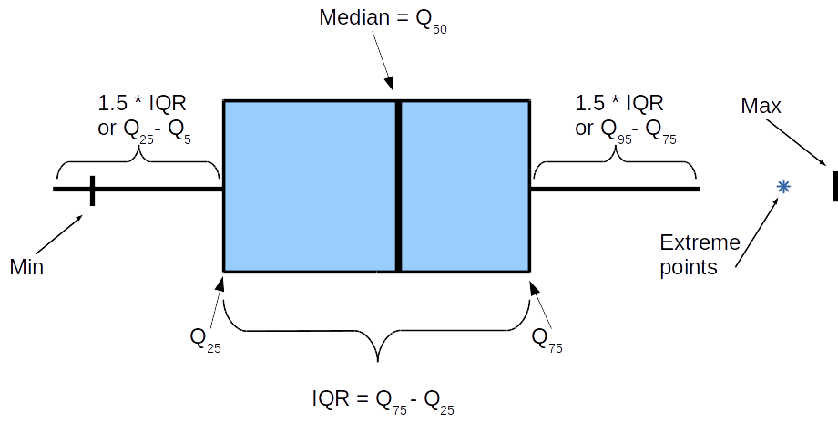
Ящик с усами, диаграмма размаха (box-and-whiskers diagram or plot, box plot)
Ящик с усами — это быстрый способ изучения одного или нескольких наборов данных в графическом виде.

Slide 27
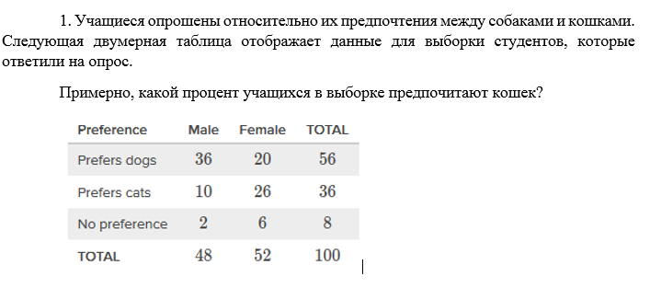
Двумерные таблицы частот

Slide 28
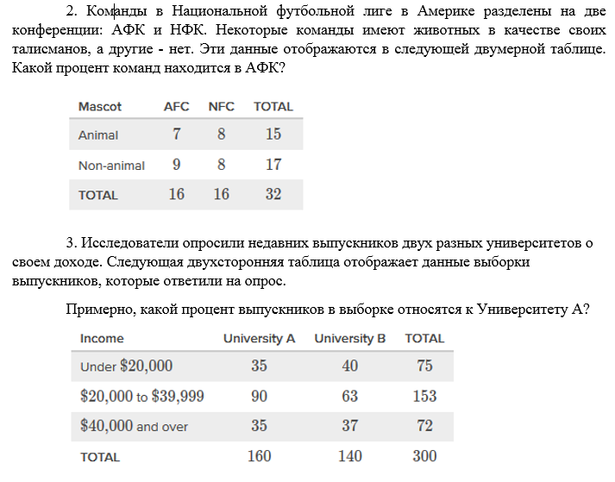
Двумерные таблицы частот

Slide 29
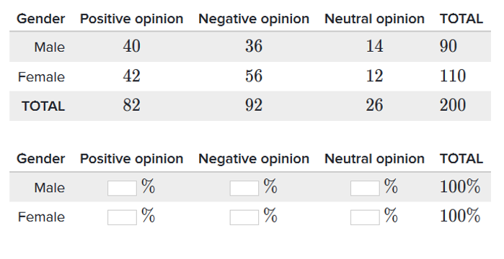
Таблицы относительных частот

Slide 30
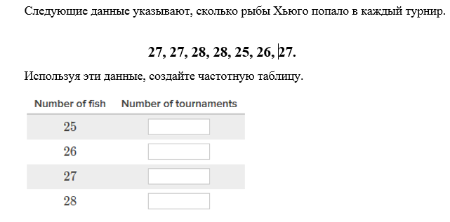
Таблицы относительных частот

Slide 31
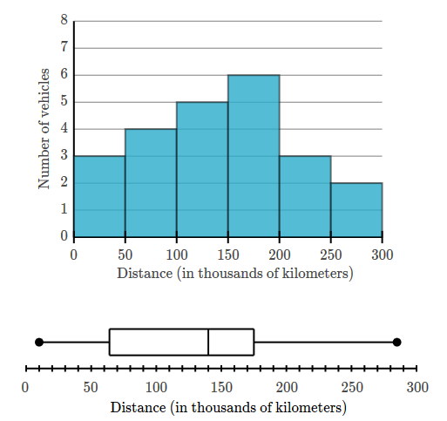
Сравнение различных форм представлений данных
Гражданину А принадлежит много подержанных автомобилей. Он проверил одометры автомобилей и записал, как далеко они проехали. Затем он создал для диаграммы, которые отображают эту случайную величину
1. Какой график более полезен для оценки к минимального расстояния?
2. Какой график можно использовать, чтобы определить количество подержанных автомобилей у гражданина А?

Slide 32
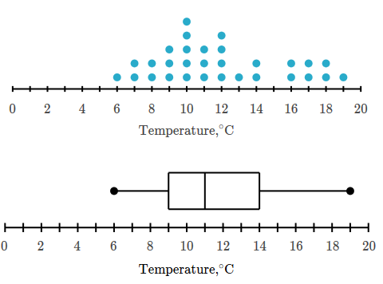
Сравнение различных форм представлений данных
Тим измерял ежедневную высокую температуру в Харькове, каждый день в течение апреля (30 дней). Затем он создал и точечный график, и график «ящик с усами» для отображения тех же данных.
1. На каком графике легче увидеть, что третий квартиль равен 14 ° C?
2. Какой график можно использовать для определения того, сколько дней было с температурой ниже 8 ° C?

Slide 33
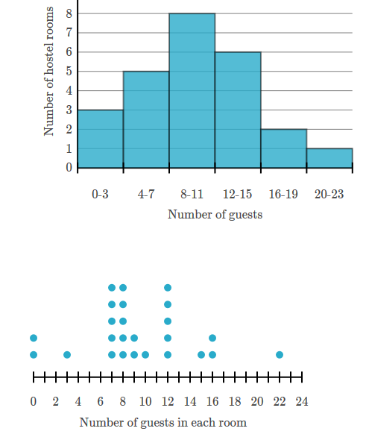
Сравнение различных форм представлений данных
Лев владеет общежитием и подсчитывает количество гостей, проживающих в каждой комнате. Затем он создал как гистограмму, так и точечный график для отображения тех же данных .
1. Какой графиков можно использовать для поиска максимального количества гостей в комнате?
2. Какой график дает понять, что не было комнат с 11 гостями?

Slide 34
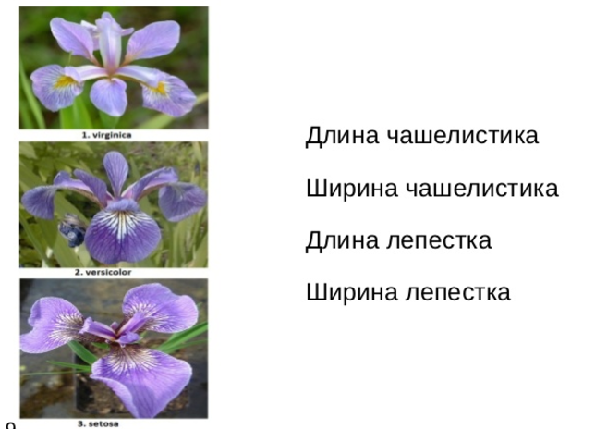
Ирисы Фишера – роль визуализации для классификации данных

Slide 35
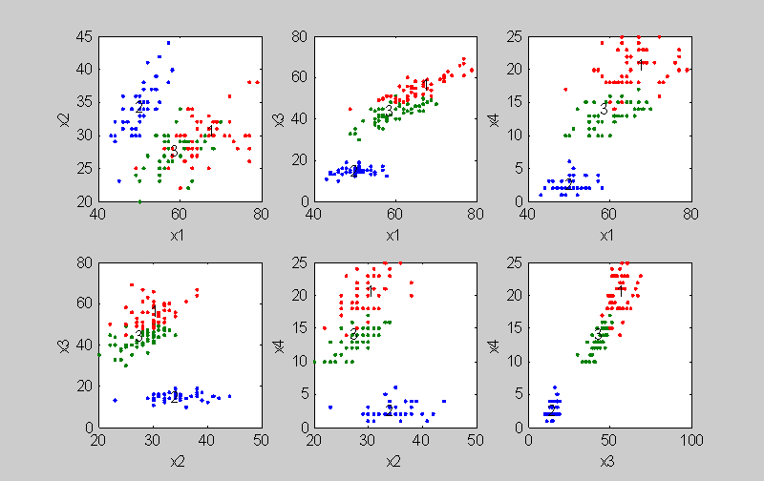
Анализ результатов
Можно разработать алгоритм для выделения множеств соответствующих семеств

Slide 36
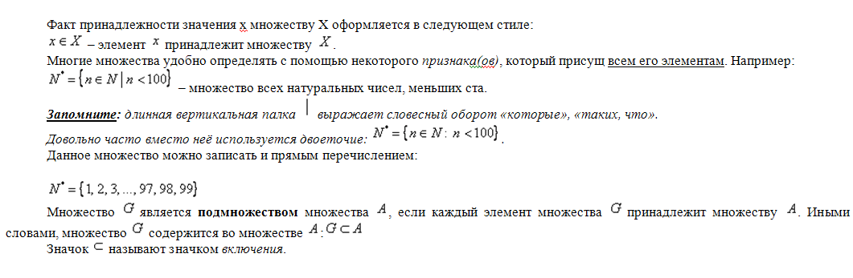
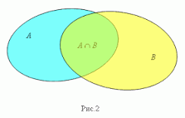
Вспомним некоторые сведения из теории множеств
Мно́жество — одно из ключевых понятий математики, в частности, теории множеств и логики.

Slide 37
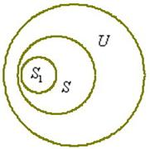
Отношения между подмножествами удобно изображать с помощью условной геометрической схемы, которая называется кругами Эйлера.
Пусть S₁ – множество студентов в 1-м ряду, S – множество студентов группы, U – множество студентов университета.
Тогда отношение включений
можно изобразить следующим образом:
Множество студентов другого ВУЗа следует изобразить кругом, который не пересекает внешний круг; множество студентов страны – кругом, который содержит в себе оба этих круга, и т.д.

Slide 38
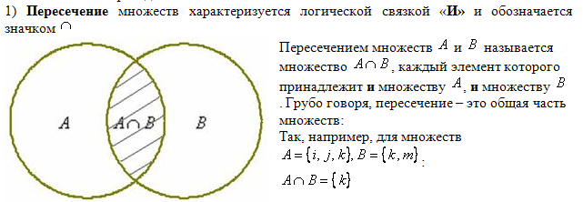
Действия с множествами
Например
А={1, 3, 5, 7}, B={2, 5, 7, 9 }
A∩B={5, 7}

Slide 39
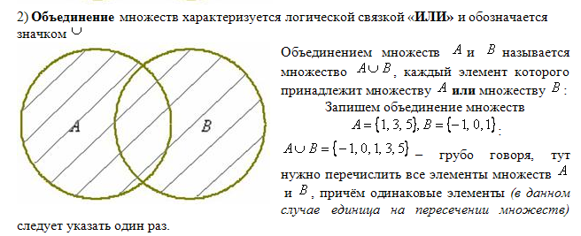
Действия с множествами

Slide 40
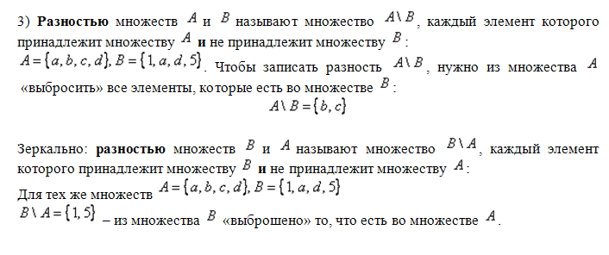
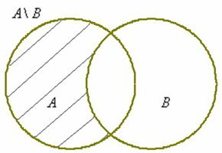
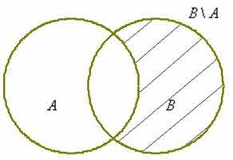
Действия с множествами

Slide 41

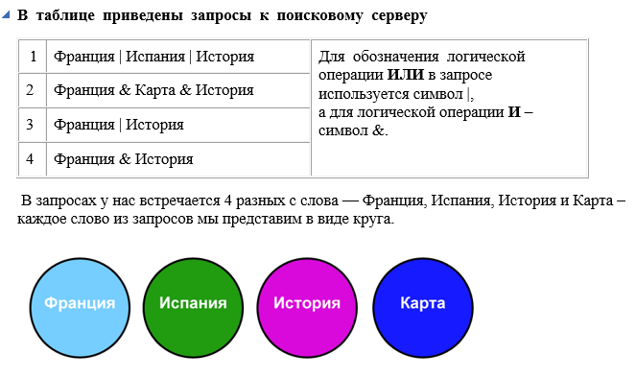
Пример

Slide 42
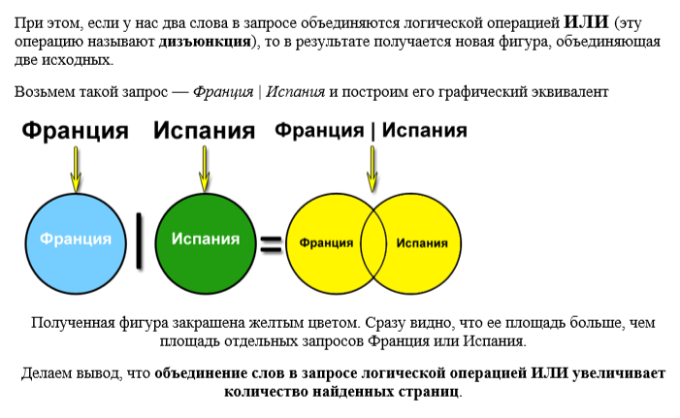
Дизъюнкция

Slide 43
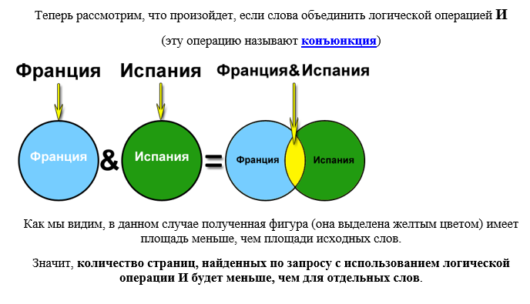
Конъюнкция

Slide 44
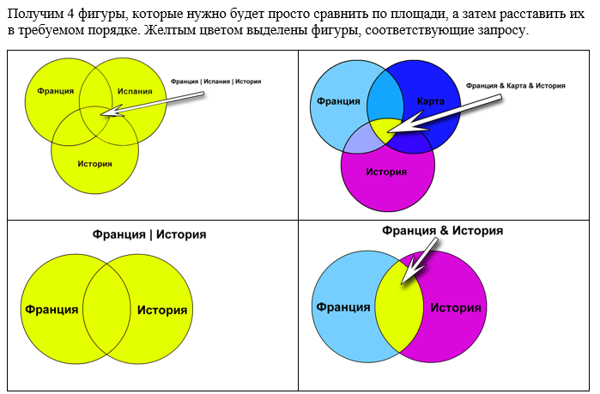
Построим графический эквивалент каждому запросу

Slide 45
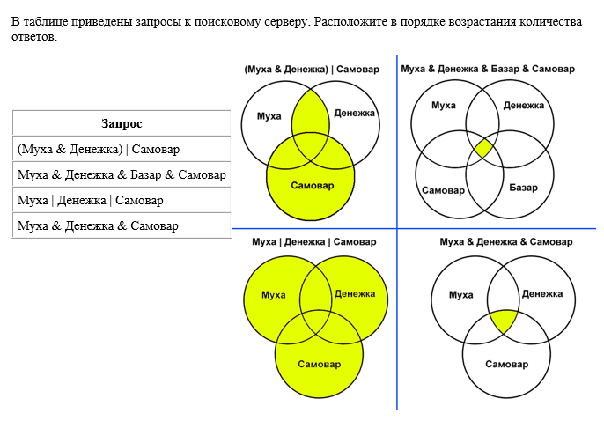
Пример 2

Slide 46
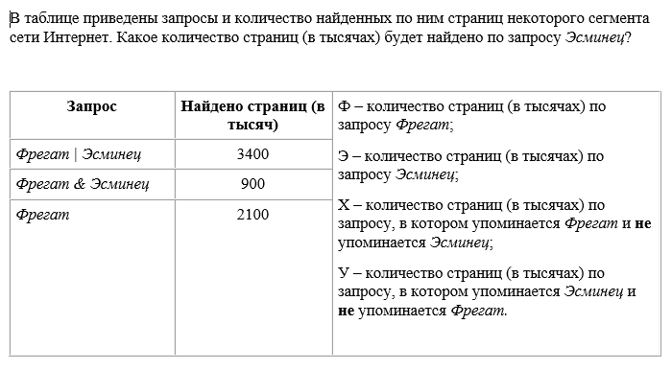

Численные расчеты

Slide 47
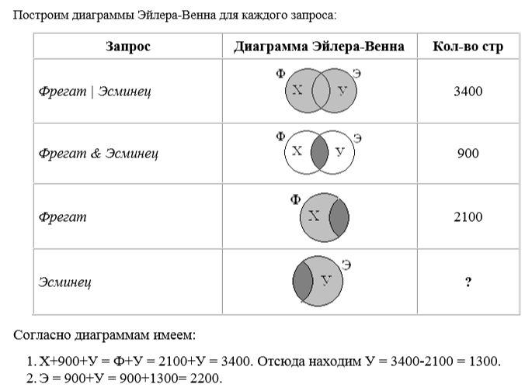

Slide 48

Временной ряд
Если порядок записи значений данных во времени имеет содержательный смысл, то говорят, что эти данные представляют собой временной ряд. Эти данные представляют информацию об объекте в различные моменты времени. Если порядок записи данных во времени не существенен, то говорят об одном временном срезе.
Эти данные представляют информацию об объектах в определенный момент времени.

Slide 49
Анализ временных рядов
Анализ временных рядов объединяет методы изучения временных рядов, как пытающиеся понять природу точек данных (откуда они взялись? что их породило?), так и пытающиеся построить прогноз. Прогнозирование временных рядов заключается в построении модели для предсказания будущих событий основываясь на известных событий прошлого, предсказания будущих данных до того как они будут измерены.
Существует несколько методов анализа данных, применимых для временных рядов:
Визуальное изучение графических представлений временных рядов
Общее исследование
Автокорреляционный анализ для изучения зависимостей
Спектральный анализ для изучения циклического поведения, не связанного с сезонностью

Slide 50
Визуальный анализ данных
В парном случае материал наблюдений представляет собой набор пар чисел:
.

Slide 51
На плоскости каждому такому наблюдению соответствует точка:
Полученный график называют облако наблюдений, поле корреляции или диаграмма рассеяния. По виду облака наблюдений можно определить вид функциональной зависимости.

Slide 52
Линейная Y=α+βX+ε.

Slide 53
Квадратичная

Slide 54
Показательная

Slide 55
Степенная

Slide 56

Степенная функция

Slide 57
Гиперболическая

Slide 58


Графики тригонометрических функций

Slide 59
X и Y независимы

Slide 60


Учимся работать с графиками (сжатие/растяжение функции)

Slide 61

Учимся работать с графиками (зеркально отражаем функцию)

Slide 62



Учимся работать с графиками (сдвиг графика влево/вправо вдоль оси Х)

Slide 63
При анализе ВР принято выделять 4 компоненты :
• тренд (T) – плавно изменяющаяся компонента, описывающая чистое влияние долговременных факторов (рост население, изменение структуры возрастного состава и т.д.);
• циклическая компонента (C) – плавно изменяющаяся компонента, описывающая длительные периоды относительного подъема и спада, состоит из циклов, меняющихся по амплитуде и протяженности ( в экономике бывает связана со взаимодействием спроса и предложения, ростом и истощением ресурсов, изменением в финансовой и налоговой политике и т.п.);
• сезонная компонента (S) – состоит из последовательности почти повторяющихся циклов (объем продаж накануне Нового Года, объем перевозок пассажиров городским транспортом);
• случайная компонента (e) – остается после полного вычленения закономерных компонент.

Slide 64

Визуальная оценка

Slide 65



Стационарность временного ряда
Одним из важных свойств временного ряда является стационарность. Под стационарностью понимают свойство процесса не менять своих статистических характеристик с течением времени.
Почему стационарность так важна? По стационарному ряду просто строить прогноз, так как мы полагаем, что его будущие статистические характеристики не будут отличаться от наблюдаемых текущих. Большинство моделей временных рядов так или иначе моделируют и предсказывают эти характеристики (например, матожидание или дисперсию), поэтому в случае нестационарности исходного ряда предсказания окажутся неверными.

Slide 66


Однородность и неоднородность данных
Между рядами чисел
{8, 10, 9, 7, 8, 7, 2, 1, 2, 1, 3, 2} и {4, 5, 5, 6, 3, 5, 5, 4, 7, 5, 6, 5}
есть некоторая качественная разница, хотя в обоих рядах средняя арифметическая одинаковая – 5. Для наглядности различий изобразим данные на графиках.

Slide 67
Модели временных рядов
Аддитивная модель
данные = тренд + сезонность + цикличность + нерегулярность.
Мультипликативная модель временного ряда
данные = тренд х сезонность х цикличность х нерегулярность.

Slide 68

Рекомендуемые ссылки
Анализ данных с помощью pandas.
https://pythonworld.ru/obrabotka-dannyx/pandas-cookbook-0-ipython.html
Статистика и котики
http://www.statcats.ru/2016/03/blog-post.html

